Slide 1
Level II part iii
four seasons

Slide 2
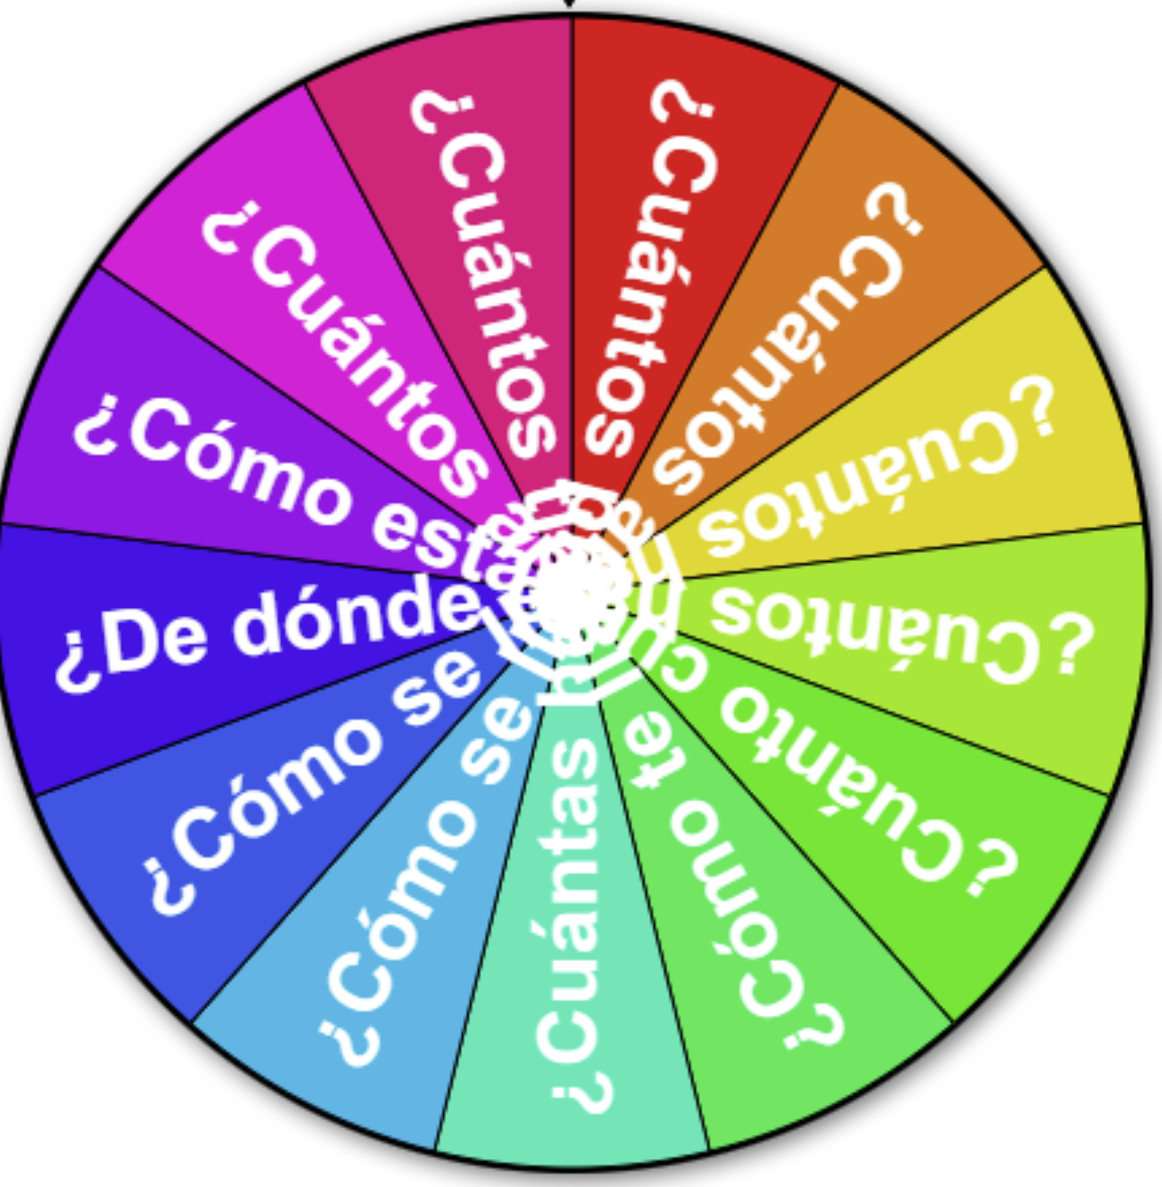
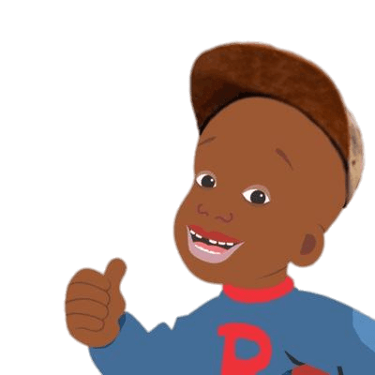
LAS ESTACIONES
¡Calentemos con preguntas!
Instructions: Let’s warm up with some review questions! Click the spinner and respond in Español.
¡Si se puede!

Slide 3
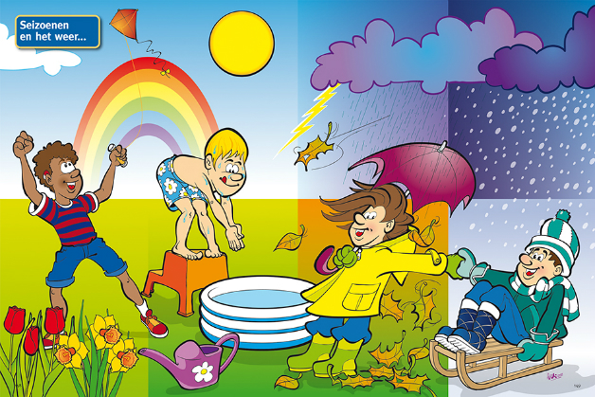
Level I Part III
la ropa
los colores
los animales
el Clima y La Temperatura
las estaciones
el cuerpo

Slide 4
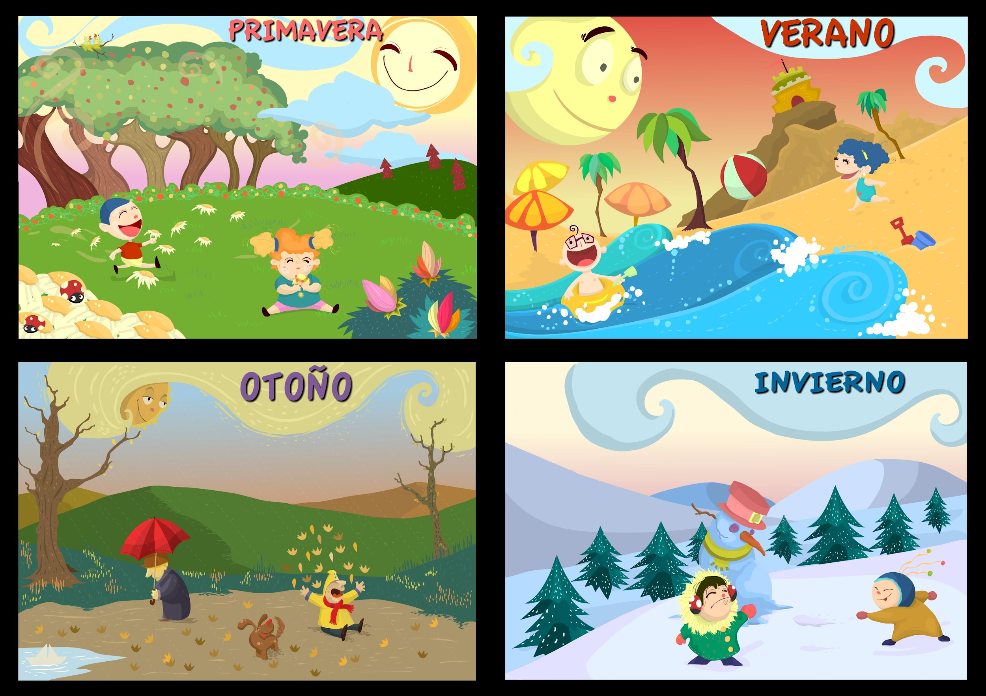
LAS ESTACIONES
¡Hola amigo! Continuamos con las estaciones

Slide 5
i. FOUR SEASONS
STUDENTS WILL BE ABLE TO TELL WHAT SEASON IT IS AND TALK ABOUT THE WEATHER IN EACH SEASON

Slide 6
LAS ESTACIONES
Spanish | english
Hace frío | It’s cold
Hace sol | It’s sunny
Hace viento | It’s windy
Hace calor | It’s hot
Llueve | It’s raining
Nieva | It’s snowing
Grados | Degrees
Está nublado | It’s cloudy
Temperatura | Temperature
Spanish | english
Tiempo | Weather
¿Qué tiempo hace hoy? | What is the weather like today?
¿Cuál es la temperatura? | What is the temperature?
El invierno | The winter
La primavera | The spring
El otoño | The fall
El verano | Summer

Slide 7
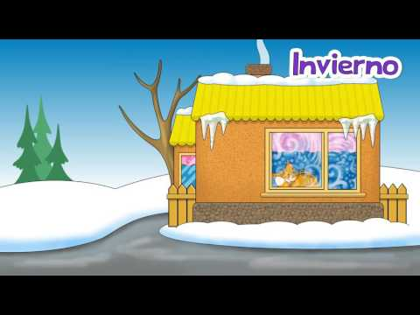
¡cantemos del clima!
¡cantemos las estaciones!
Click to watch
Click to watch

Slide 8
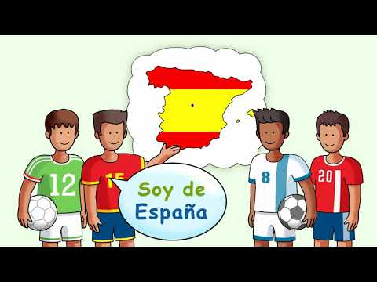
¿De dónde eres?
¡cantemos y bailemos!
Click to watch
Click to watch

Slide 9
¡leemos un cuento!
Instrucciones: Click on the image to read the story. Then, fill in the graphic organizer 3,2,1
Click to read

Slide 10
¡leemos un cuento!
Instrucciones: Click on the image to read the story. Then, fill in the graphic organizer 3,2,1
Click to read

Slide 11
¡leemos un cuento!
Instrucciones: Click on the image to read the story. Then, fill in the graphic organizer 3,2,1
Click to read

Slide 12
¡leemos un cuento!
Instrucciones: Click on the image to read the story. Then, fill in the graphic organizer 3,2,1
Click to read

Slide 13
¡cantemos del clima!
¡cantemos las estaciones!
Click to watch
Click to watch

Slide 14
EL INVIERNO
EL VERANO
EL OTOÑO
LA PRIMAVERA

Slide 15
LAS ESTACIONES
las estaciones
nieva
mata la mosca
el verano
el invierno
hace sol
temperatura
el otoño
grados
grados
hace calor
llueve
tiempo
hace frío
la primavera

Slide 16
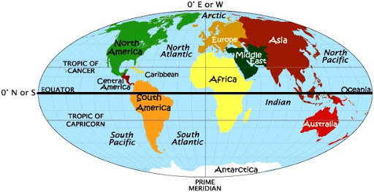
LAS ESTACIONES
nota cultural:Hemispheres
The Earth is divided into hemispheres and the seasons are the opposite! So, when it’s summer in Wisconsin, it’s winter in Uruguay.

Slide 17
nota cultural:Hemispheres
Instrucciones: Watch the video, then complete the graphic organizer 3,2,1

Slide 18
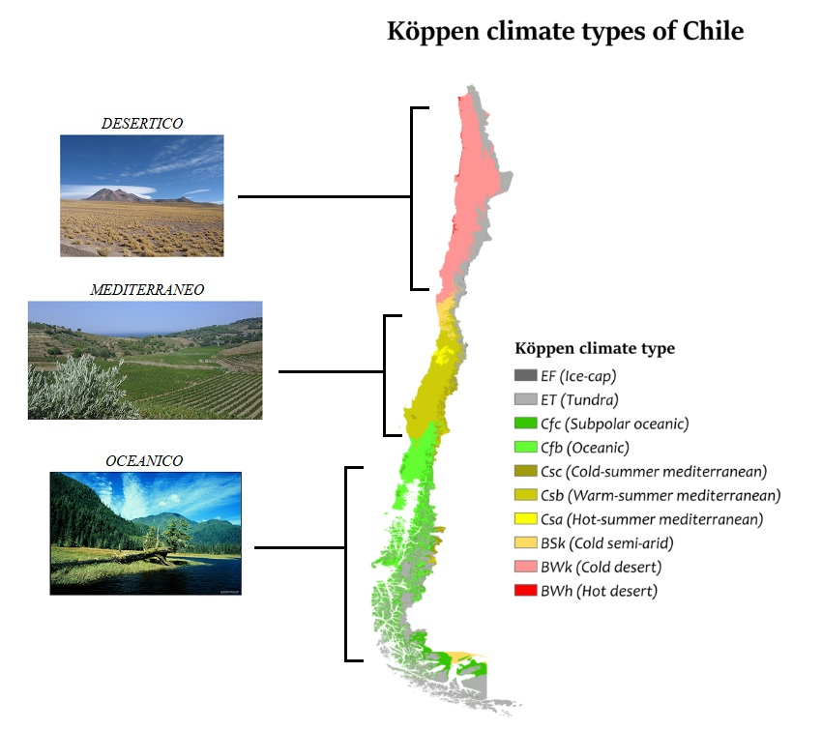
LAS ESTACIONES
nota cultural: chile
Chilé is a great example of how weather changes quickly! It is so long and narrow, the country is divided into 3 distinct zones. In the South, Patagonia, and Tierra del Fuego, the weather is very wintry! This highest temperature in the summer is 52 degrees F. In central Chile, the weather is very tropical. Summer highs can reach 125 degrees! There is also a rainy season from May to August.

Slide 19
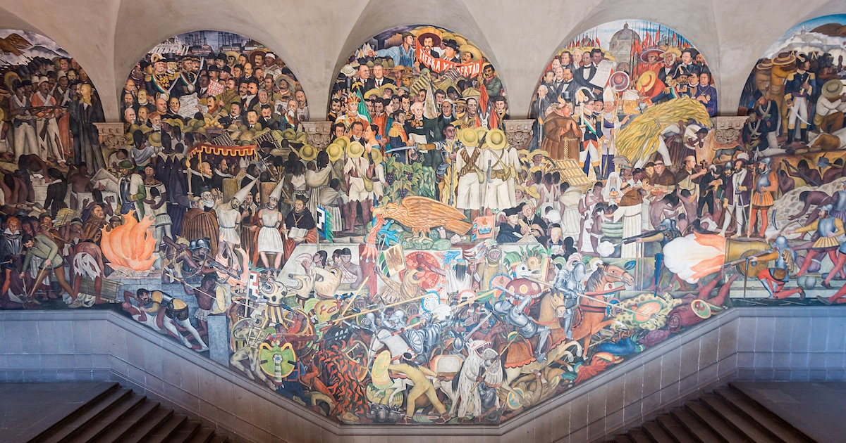
LAS ESTACIONES
nota cultural: murales
Murals are beautiful works of art done on walls. They are very popular in México. Diego Rivera is a great example of an artist known for making murals.

Slide 20
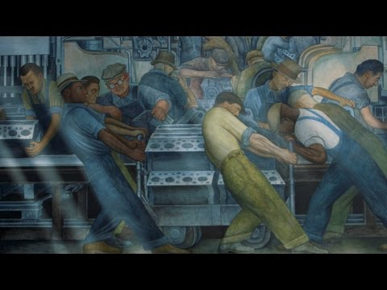
nota cultural: murales
Watch the video, then complete the graphic organizer 3,2,1

Slide 21
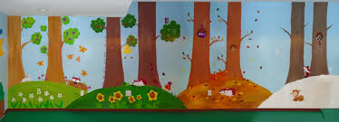
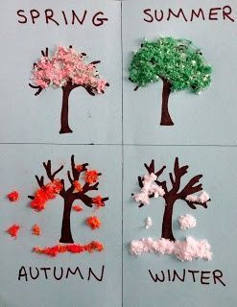
LAS ESTACIONES
¡HAGAMOS UN MURAL!
As a group, we will make a mural of the 4 seasons and label them in Spanish.

Slide 22
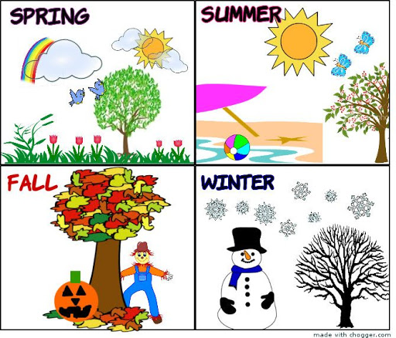
En la primavera, llueve mucho.
In the spring, it rains a lot.
En el verano, hace sol y hace calor.
In the summer, it's sunny and it’s hot.
LAS ESTACIONES
¡HAGAMOS UN MURAL!
As a group, we will make a mural of the 4 seasons and label them in Spanish.
En el otoño, hace viento.
In the fall, it´s windy
En el invierno, hace frío y cae nieve.
In the winter, it's cold and it snows.

Slide 23
LA PRIMAVERA
EN VERANO
LAS ESTACIONES
¡HAGAMOS UN MURAL!
As a group, we will make a mural of the 4 seasons and label them in Spanish.
EL OTOÑO
EL INVIERNO

Slide 24
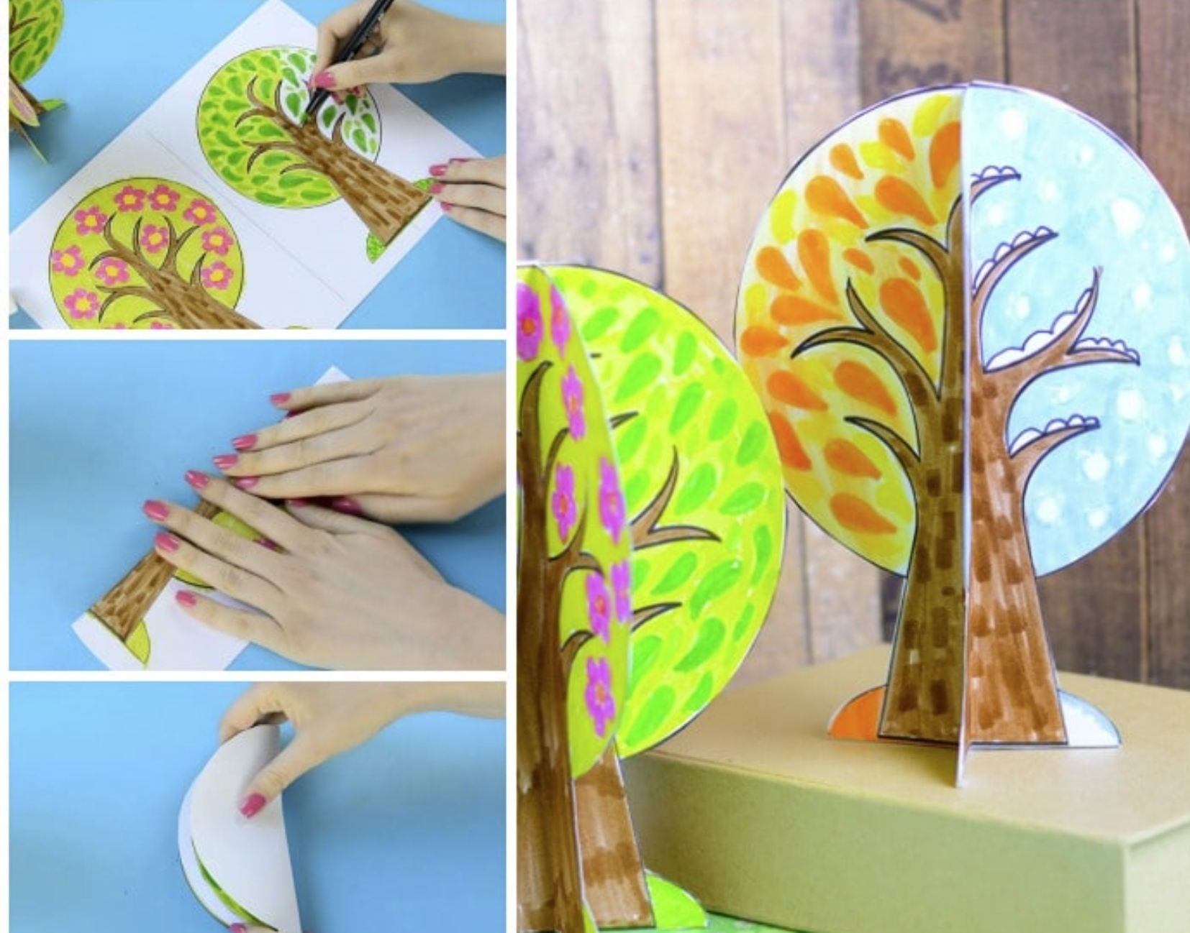
LAS ESTACIONES
4 estaciones craft
el otoño - fall
la primavera - spring
el verano - summer
el invierno - winter
Click to download PDF

Slide 25
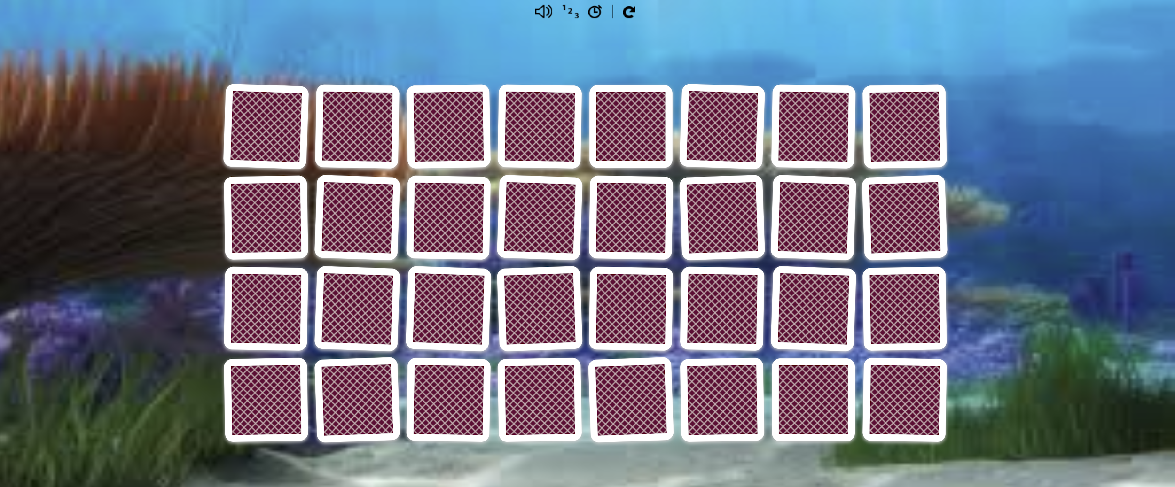
LAS ESTACIONES
juguemos memoría
Instrucciones: Click on the image to play memory with our vocabulary. Turn the volume up so you can hear the correct pronunciation of the words!
Click to play

Slide 26
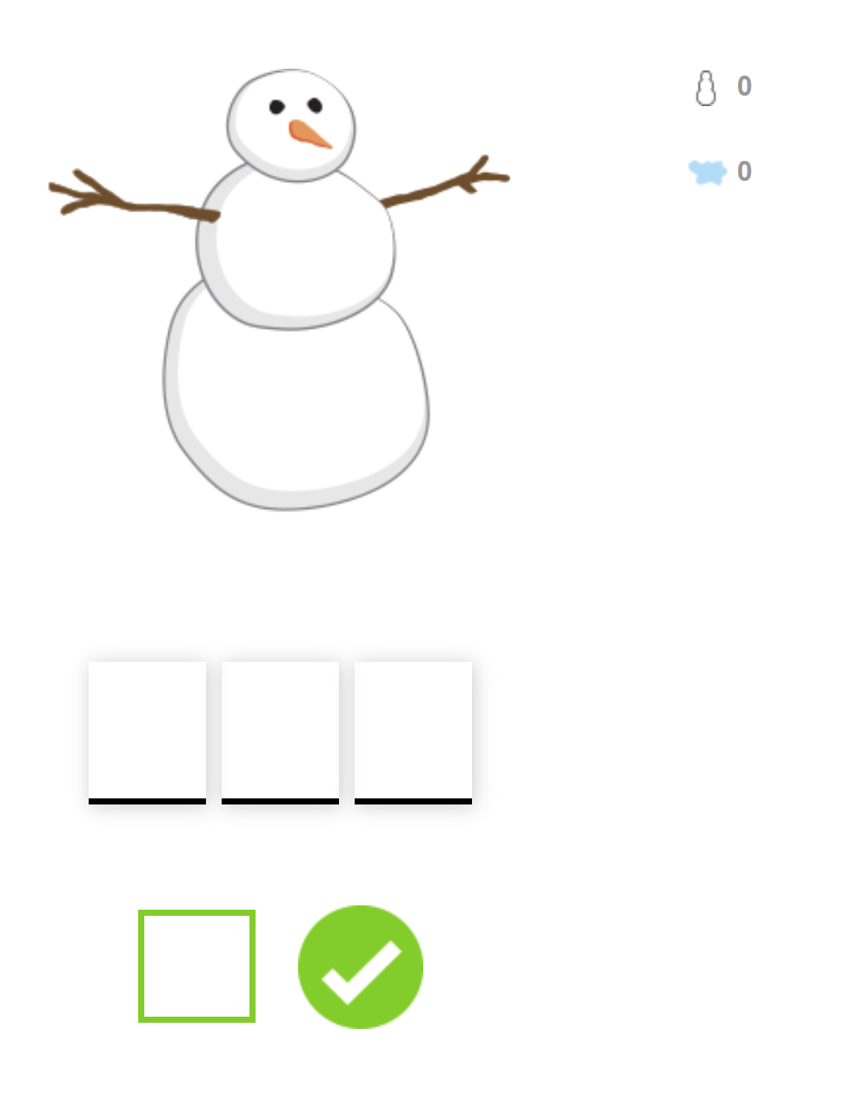
LAS ESTACIONES
juguemos
Instrucciones: Click the picture and guess the letters of the vocabulary words...before the snowman melts!
Click to play

Slide 27
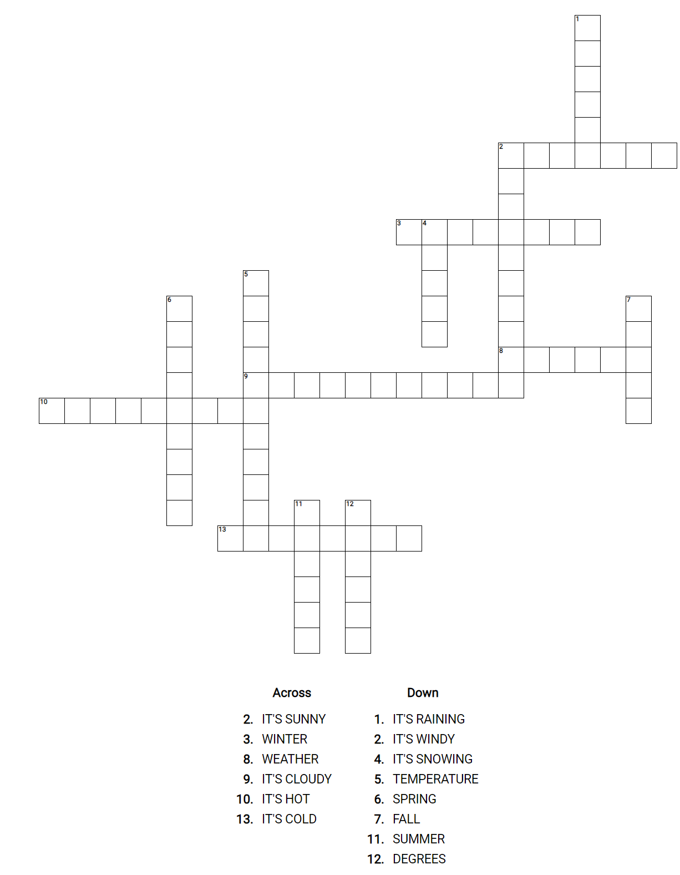
LAS ESTACIONES
juguemos
Instrucciones: Translate the words into our Spanish vocabulary and fill in the crossword puzzle with the Spanish words!
Click to play

Slide 28
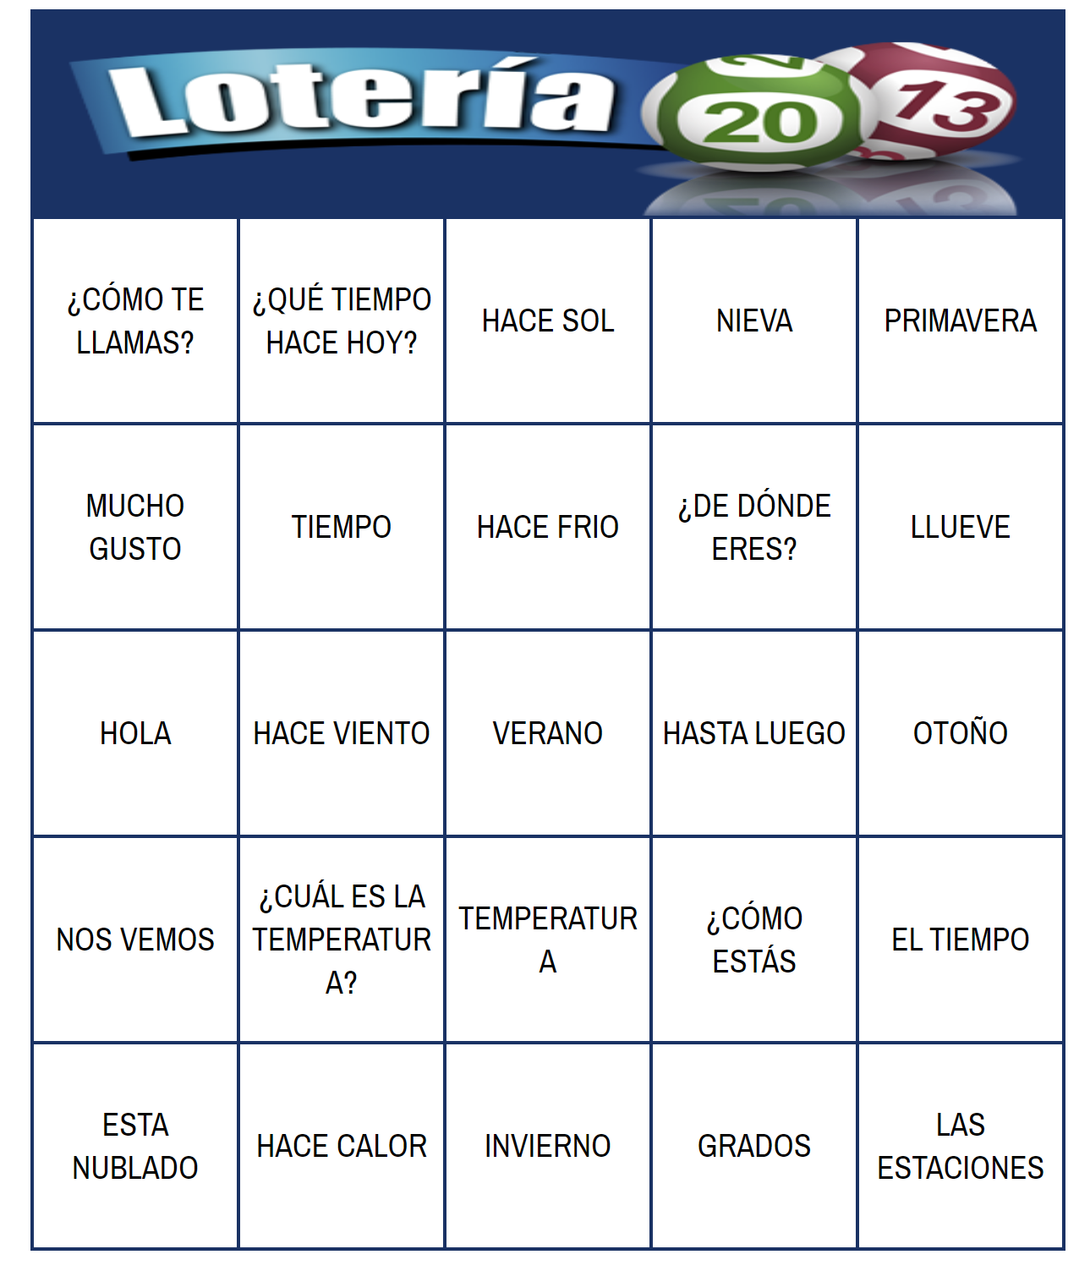
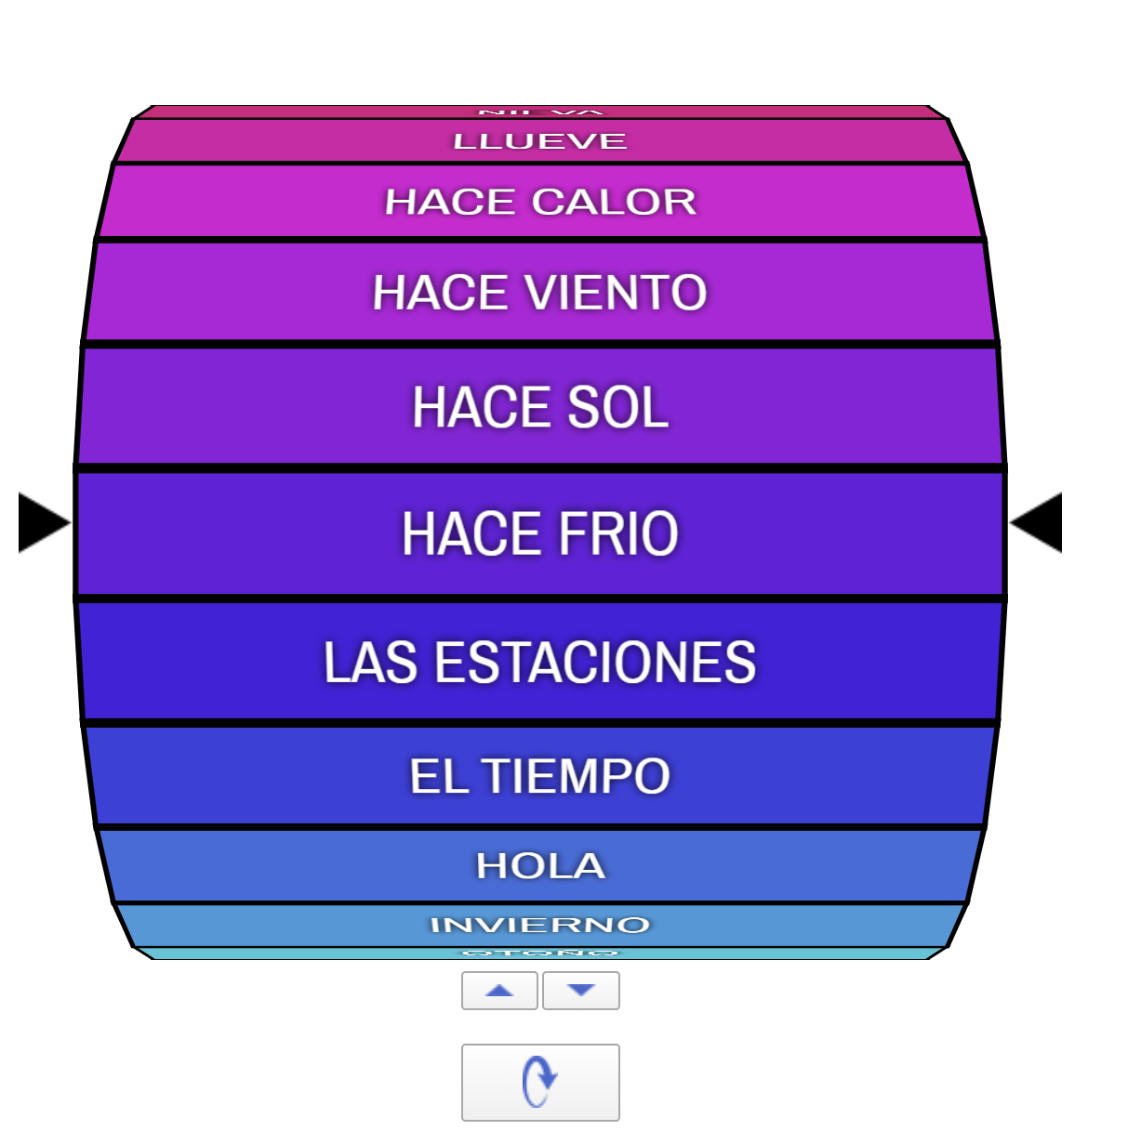
LAS ESTACIONES
juguemos LOTERÍA
Instrucciones: Click the picture and fill in your bingo card as I call the words out loud.
Click to play

